Slide 1
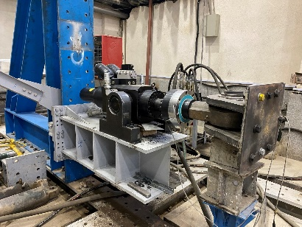
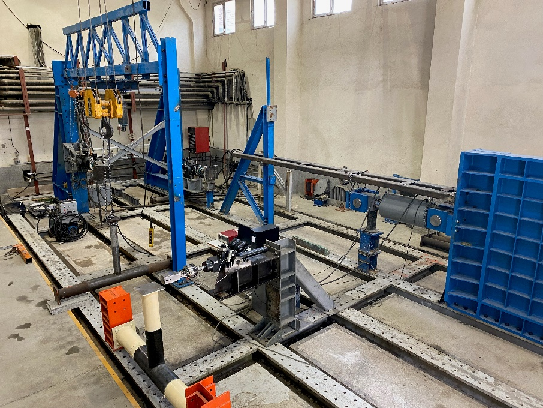
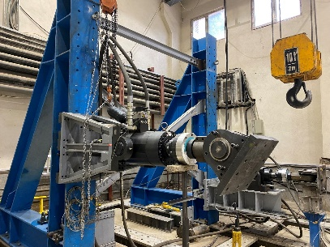
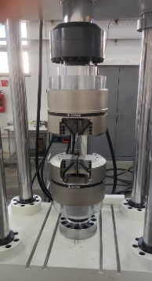
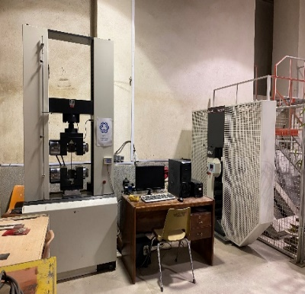
2. تجهیزات بارگذاری
دانشگاه صنعتی خواجه نصیرالدین طوسی
دانشکده مهندسی عمران
آزمایشگاه تحقیقاتی مهندسی سازه
مشخصات فنی دستگاه تست یونیورسال STM – 400
400 kN | ظرفیت
550 mm | فاصله بین ستون ها
710 mm | کل فاصله بین فک ها
150 – 1330 mm | کورس عمودی فضای تست
0.001 ~ 250 mm/min | سرعت
1180×700×2500 mm3 | ابعاد
این آزمایشگاه با برخورداری از انواع جک‪های هیدرولیکی قابلیت انجام تست‪های مختلف استاتیکی و دینامیکی به صورت کنترل جابجایی و کنترل نیرو، در فرکانس‪های مختلف را دارد. در ادامه برخی از تجهیزات اصلی آزمایشگاه به تفکیک ارائه می‪شود.
سرو جک های هیدرولیکی Quiri با قابلیت تولید نیروی دینامیکی و استاتیکی تا ظرفیت 50 تن، 30 تن، 15تن و 5تن.
سرو جک هیدرولیکی 30 تن
مشخصات فنی دستگاه تست ضربه پاندولی
SIT-300E | کد
ISO 148ASTM E23 EN10045-2 | استاندارد
300J | ظرفیت
شارپی | روش تست
150 درجه | زاویه رهایش
215×82×220 cm | ابعاد (با قاب محافظ)
جک های هیدرولیکی با قابلیت اعمال نیروی استاتیکی 70 تن و 200تن.
جک‪های دستی جهت اعمال نیروهای کوچک تا ظرفیت 1.5 تن.
سرو جک هیدرولیکی 50 تن
دستگاه یونیورسال STM-400 جهت انجام تست‪های کششی و فشاری.
1. معرفی
مشخصات فنی دستگاه تست SAF-200B
2000 kN | ظرفیت
1850 mm | کل فاصله بین فک ها
2200 mm | کل فاصله بین بلوک
200 | کورس اکچویتور
2.5 mm/sec , 5 mm/sec | سرعت حرکت خطی
860 × 1320 × 3200 mm3 | ابعاد
دستگاه تست ضربه شارپی SIT-300E.
کاربری: انجام تست‪های با مقیاس کوچک، متوسط و بزرگ المان‪ها و اعضای سازه‪ای تحت شرایط بارگذاری متنوع اعم از تک جهته و شبه استاتیکی چرخه‪ای.
سال تاسیس: 1391.
مساحت: 500 متر مربع.
بخش های آزمایشگاه:
بخش کف قوی به مساحت 120 مترمربع، شامل 5 محور طولی و 5 محور عرضی، که برای آزمایش‪های با ظرفیت بالا مناسب است.
بخش مربوط به سیستم‪های کنترل آزمایش‪ها.
بخش فضای خالی جهت تهیه و ساخت، انبار و ...
بخش مربوط به دستگاه‪های تست یونیورسال، دستگاه خستگی 200تنی و دستگاه تست ضربه شارپی.
بخش اداری.
دستگاه خستگی 200 تن
دستگاه یونیورسال و ضربه شارپی

Slide 2
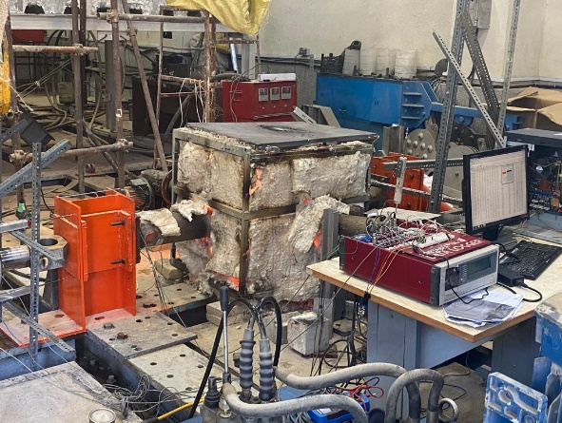
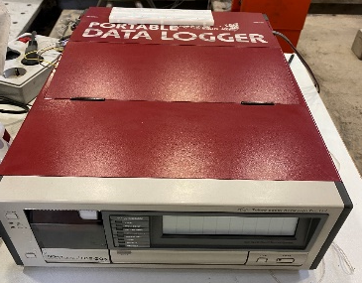
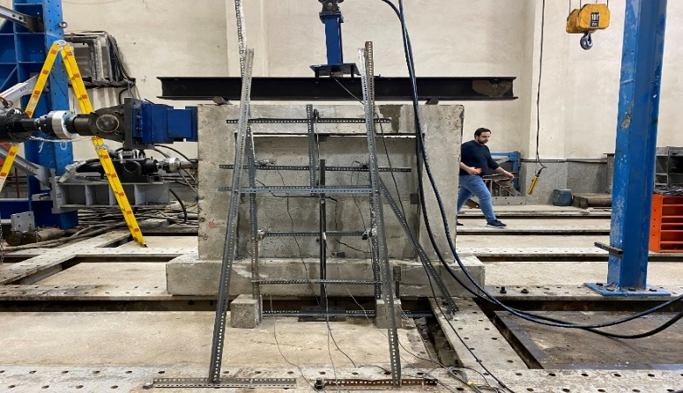
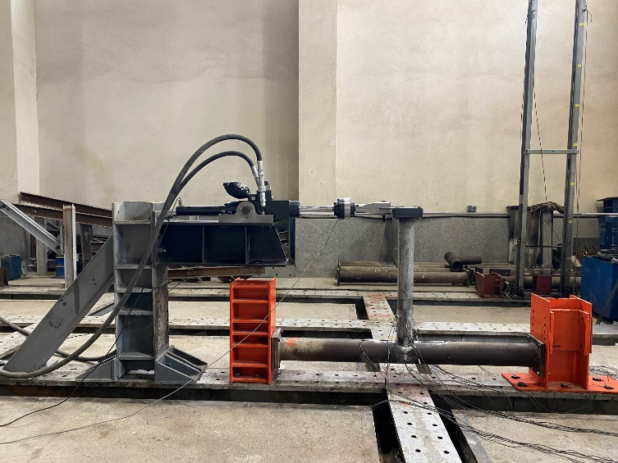
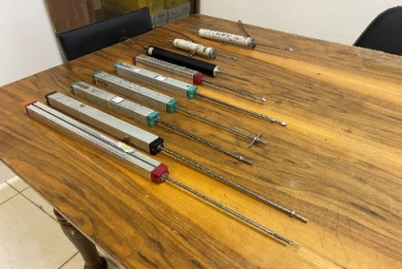
4. نمونه هایی از آزمایشات انجام شده
3. تجهیزات داده برداری
در این آزمایشگاه از ابزارها و تجهیزات دقیق جهت داده‪برداری و تهیه‪ی خروجی تست‪ها استفاده می‪شود. تجهیزات داده‪برداری در آزمایشگاه شامل موارد زیر است:
* سامانه داده برداری TML TDS-303 دارای 30 کانال ورودی.
* سامانه داده برداری حسگر رایان دارای 40 کانال ورودی با قابلیت ذخیره اطلاعات تا فرکانس 216 هرتز.
تست خمش نمونه بتنی با دستگاه یونیورسال
تست آتش سوزی در اتصال لوله‪ای Tشکل فولادی
پرسنل آزمایشگاه
دکتر سید بهرام بهشتی اول دانشیار دانشکده مهندسی عمران دانشگاه صنعتی خواجه نصیرالدین طوسی | سرپرست آزمایشگاه
مهندس محمدحسن آذرنوش کارشناس و متصدی تست های آزمایشگاهی | کارشناس آزمایشگاه
رضا رشنوئی دانشجوی دکتری سازه | تهیه کننده
تست رفتار چرخه‪ای قاب بتن مسلح
Data logger چهل کاناله
Data Logger TML TDS-303
ابزارهای دقیق شامل خط‪کش‪های صنعتی، حسگرهای نیرو (Load cell)، شتاب‪سنج، LVDT.
تهران - خیابان ولیعصر - تقاطع میرداماد - روبروی ساختمان اسکان - دانشکده مهندسی عمران - آزمایشگاه تحقیقاتی مهندسی سازه
88201432-021 (داخلی: 167)
09196903840
تست خمش خارج از صفحه و داخل صفحه اتصالات لوله‪ای فولادی
strlab@saba.kntu.ac.ir
Strlab_kntu@yahoo.com

